Slide 1

6.3 与/或树的搜索策略
一般搜索过程
宽度优先搜索
深度优先搜索
有序搜索
博弈树搜索
α-β剪枝技术

Slide 2
可解节点与不可解节点
在与/或树上执行搜索过程，目的在于表明起始节点有解或无解。
可解节点的递归定义为：
  终叶节点是可解节点，直接和本原问题相关连；
  非终叶节点含有“或”子节点时，只要子节点中有一个是可解节点，该非终叶节点便为可解节点；
  非终叶节点含有“与”子节点时，只有子节点全为可解节点时，该非终叶节点才是可解节点。
不可解节点的定义为：
  关于可解节点的三个条件全部不满足的节点，称为不可解节点；
注意：终叶节点一定是端节点，但端节点不一定是终叶节点。
由可解子节点来确定先辈节点是否为可解节点的过程称为可解标示过程。
由不可解子节点来确定先辈节点是否为可解节点的过程称为不可解标示过程。

Slide 3
一般搜索过程流程
(1)把原始问题作为初始节点S，并把它作为当前节点。
(2)应用分解或等价变换算符对当前节点进行扩展。
(3)为每个子节点设置指向父节点的指针。
(4)选择合适子节点作为当前节点，反复执行第(2)、(3)步，在此期间多次调用可解标示过程和不可解标示过程，直到初始节点被标示为可解节点或不可解节点为止。
  由这个搜索过程所形成的节点和指针结构称为搜索树。
  搜索中，通过可解标示过程确定初始节点是可解的，则由此初始节点及其下属的可解节点就构成了解树。

Slide 4
提高与/或树搜索效率的两个性质
与/或搜索有两个特有性质，可用来提高搜索效率：
如果已确定某个节点为可解节点，其不可解的后裔节点不再有用，可从搜索树中删去；
若已确定某个节点是不可解节点，其全部后裔节点都不再有用，可从搜索树中删去。但当前这个不可解节点还不能删去，在判断其先辈节点的可解性时还要用到。

Slide 5
宽度优先搜索算法流程
基本思想：先产生的节点先扩展，先进先出。
把初始节点S放入OPEN表。
把OPEN表中的第一个节点(记为节点n)取出放入CLOSLD表。
如果n可扩展，则做下列工作：
①扩展n，将其子节点放入OPEN表的尾部，并为每个子节点配置父指针，以备标示过程使用。
②考察子节点中是否有终叶节点。若有，则标示这些终叶节点为可解节点，并应用可解标示过程对其先辈节点中的可解节点进行标示。若S也被标示为可解节点，就得到了解树，搜索成功，退出搜索过程；若无法确定S可解，则从OPEN表中删去具有可解先辈的节点。
③转步骤2。

Slide 6
宽度优先搜索算法流程
4. 如果n不可扩展，则做下列工作：
①标示n为不可解节点。
②应用不可解标示过程对n的先辈节点中不可解的节点进行标示。如果S被标示为不可解节点，则搜索失败，原始问题无解，退出搜索过程；如果无法确定S不可解，则从OPEN表中删去具有不可解先辈的节点。
③转步骤2。

Slide 7
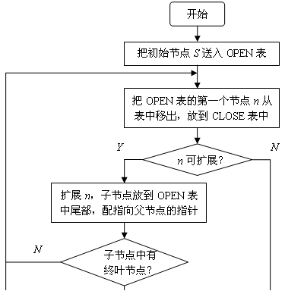
宽度优先搜索算法流程

Slide 8
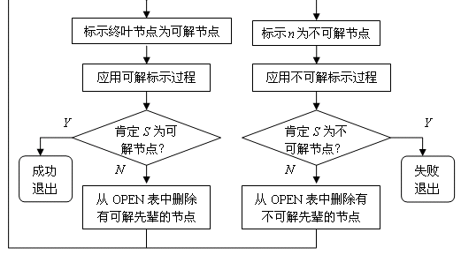
宽度优先搜索算法流程

Slide 9
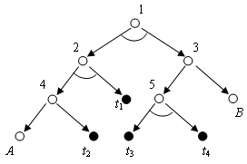
例：与/或树的宽度优先搜索
例：设有如图所示的与/或树，其中t₁，t₂，t₃，t₄均为终叶节点，A和B是不可解的端节点。
试采用与/或树的宽度优先搜索法对该图进行搜索。

Slide 10

例：与/或树的宽度优先搜索
Step1：扩展1号节点，得到2、3号节点。
2、3都不是终叶节点，接着扩展2。
OPEN | CLOSED
1
2,3 | 1
3 | 2,1

Slide 11
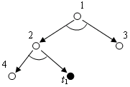
例：与/或树的宽度优先搜索
Step3：扩展2，得到4、t₁。
t₁是终叶节点，标示为可解节点，应用可解标示过程，对其先辈节点中的可解节点进行标示。
t₁的父节点是“与”节点，仅由t₁可解不能确定2是否可解，应继续搜索。
OPEN | CLOSED
…… | ……
3,4 | 2,1
 | t₁,2,1
…… | ……

Slide 12
例：与/或树的宽度优先搜索
Step3：扩展3得到5、B，都不是终叶节点，接着扩展4。
Step4：扩展4得到A、t₂。
  t₂是终叶节点，标示4为可解节点。应用可解标示过程标出4、2均为可解节点。
  还不能确定1为可解节点。此时5号节点是OPEN表中的第一个待考察的节点，所以下一步扩展5号节点。
OPEN | CLOSED
…… | ……
4 | 3,t₁,2,1
5 | t₂,4,3,t₁,2,1
…… | ……

Slide 13
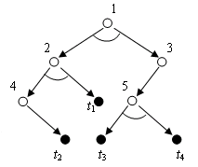
例：与/或树的宽度优先搜索
Step5：扩展5得到t₃、t₄。
  都是终叶节点，标示5为可解节点。
  应用可解标示过程得到5、3、1均为可解节点。
Step6：搜索成功，得到解树。
OPEN | CLOSED
…… | ……
 | 5,t₂,4,3,t₁,2,1
…… | ……

Slide 14
深度优先搜索的几点说明
与/或树的深度优先搜索和宽度优先搜索过程基本相同。只要把第(3)步的第①点改为“扩展节点n，将其子节点放入OPEN表的首部，并为每个子节点配置父指针，以备标示过程使用”，就可使后产生的节点先被扩展。
也可像状态空间的有界深度优先搜索那样，为与/或树的深度优先搜索规定一个深度界限，使搜索在规定范围内进行。

Slide 15
有界深度优先搜索算法流程
把初始节点S放人OPEN表。
把OPEN表中第一个节点n取出，放入CLOSLD表。
如果n的深度≥深度界限，转第(5)步的第①点。
如果n 可扩展，做下列工作：
①扩展n，将子节点放入OPEN表首部，配置父指针，在
标示过程使用。
②若子节点中有终叶节点，标示其为可解节点，对其先辈
节点应用可解标示过程进行标示。若S被标示为可解，
得到解树，成功退出搜索；若无法确定S为可解节点，
从OPEN表中删去有可解先辈的节点。
③转第(2)步。

Slide 16
有界深度优先搜索算法流程
如果n不可扩展，则做下列工作：
①标示n为不可解节点。
②应用不可解标示过程对n的先辈节点中不可解节点进行标示。如果S被标示为不可解节点，则搜索失败退出；如果不能确定S为不可解节点，则从OPEN表中删去有不可解先辈的节点。
③转第(2)步。

Slide 17
例：与/或树的深度优先搜索
对与/或树进行有界深度优先搜索，并规定深度界限为4，则扩展节点的顺序是：1，3，B，5，2，4
解树与宽度优先搜索相同。

Slide 18
与/或树的深度、宽度优先搜索特点
都是盲目搜索。
搜索从初始节点开始，先自上而下进行搜索，寻找终叶节点及端点节，然后再自下而上进行标示。一旦初始节点被标示为可解或不可解节点，搜索就不再继续进行。
搜索都按确定路线进行，当选择某个节点进行扩展时，只考虑节点在与/或树中的位置，没有考虑要付出的代价，因而求得的解树不一定是代价最小的解树，即不一定是最优解树。

Slide 19
有序搜索的基本思想
与/或树的有序搜索是求代价最小的解树的搜索方法。
为求得代价最小的解树，每次确定待扩展节点时，需要往前多看几步，计算扩展这个节点可能要付出的代价，并选择代价最小的节点进行扩展。
像这样根据代价决定搜索路线的方法称为与/或树的有序搜索，它是一种启发式搜索策略。

Slide 20

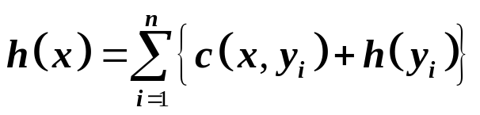

解树的代价计算方法
通过计算解树中节点的代价得到。若问题可解，由子节点代价推算父节点代价，逐层上推，最终求出S的代价，即解树的代价。
设c(x, y)表示节点x到其子节点y的代价，则x的代价计算方法如下：
如果x是终叶节点，则定义x的代价： h(x)=0
如果x不可扩展，且不是终叶节点，则定义：h(x)=∞
如果x是“或”节点，y_{1，} y_{2，} …， y_{n}是它的子节点，则x的代价为：
如果x是“与”节点．则x的代价有两种计算方法：
  ※和代价法 ※最大代价法

Slide 21
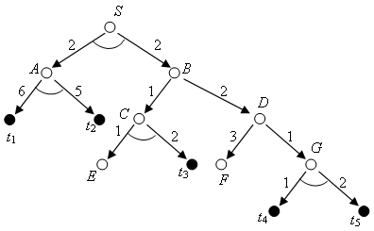
例：与/或树的有序搜索
例：设有如图所示与/或树，包括两棵解树，一棵由S, A, t₁, t₂组成，另一棵由S, B, D, G, t₄, t₅组成。在与/或树中，边上的数字是该边的代价，t₁, t₂ , t₃, t₄, t₅为终叶节点，代价为0，E, F是端节点，代价为∞。
试计算解树代价。
 | 和代价 | 最大代价
左边解树 | h(A)=11 h(S)=13 | h(A)=6 h(S)=8
右边解树 | h(G)=3 h(D)=4 h(B)=6 h(S)=8 | h(G)=2 h(D)=3 h(B)=5 h(S)=7

Slide 22
代价计算中存在的问题
计算h(x)的条件：已知x所有子节点的代价。
问题：搜索是自上而下进行的，只有不可扩展节点的代价是已知的（∞或0），因此除非x的所有子节点都不可扩展，否则x的代价无法计算得到。
解决方案：根据问题本身提供的启发性信息定义一个启发函数，由启发函数估算子节点的代价，然后反推计算父节点和先辈节点的代价。每当有新一代的节点生成时，都要自下而上地重新计算先辈节点的代价。
希望树

Slide 23
希望树的定义
选择待扩展节点时，挑选有希望成为最优解树一部分的节点进行扩展，保证任一时刻求出的部分解树的代价都是最小的。
由这些节点及先辈节点（包括初始节点S）构成的与/或树有可能成为最优解树一部分，被称为希望树。
注意：
  搜索过程中，随着新节点的不断生成，节点的代价值不断变化。因此，希望树也是在不断变化的。
  有序搜索是一个不断选择、不断修正希望树的过程。

Slide 24
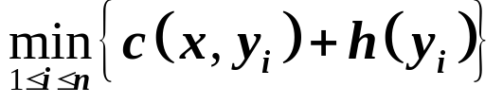
希望树的构成
初始节点S在希望树中；
如果节点x在希望树中，则一定有：
  如果x是“或”节点，y_{1，} y_{2，} …， y_{n}是它的子节点，则具有
  值的那个子节点y_{i}也应在希望树中。
  如果x是“与”节点，则它的全部子节点都应在希望树中。

Slide 25
有序搜索算法流程
(1)把初始节点S放入OPEN表中。
(2)根据当前搜索树中节点的代价求出以S为根的希望树T 。
(3)依次把OPEN表中T的端节点N选出放入CLOSED表中。
(4)如果N是终叶节点，则做下列工作：
①标示N为可解节点。
②对T应用可解标示过程，标记N的先辈节点。
③若S被标记为可解，则T就是最优解树，成功退出。
④否则，从OPLN表中删去具有可解先辈的节点。

Slide 26
(5)如果N不是终叶节点，且不可扩展，则做下列工作：
①标示N为不可解节点。
②对T应用不可解标示过程，标记N的先辈节点。
③若初始节点S被标示为不可解节点，则失败退出。
④否则，从OPEN表中删去有不可解先辈的节点。
(6)如果N不是终叶节点，但可扩展，则做下列工作：
①扩展N，产生N的所有子节点。
②把子节点放入OPEN表，并为每个子节点配置父指针。
③计算子节点的h值及其先辈节点的h值。
(7)转第(2)步。

Slide 27
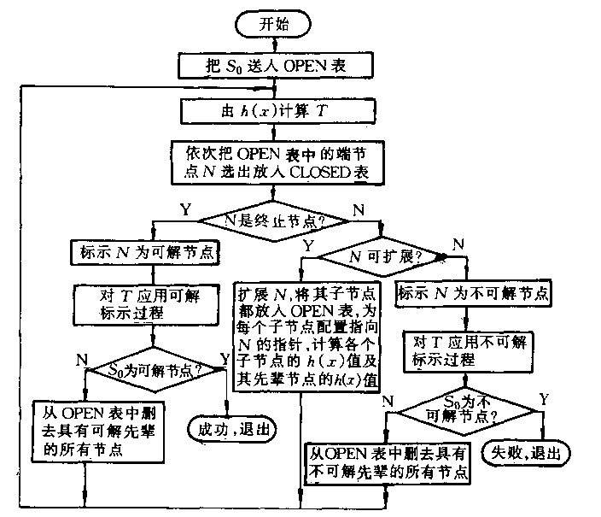
3.2.4 与/或树的有序搜索

Slide 28
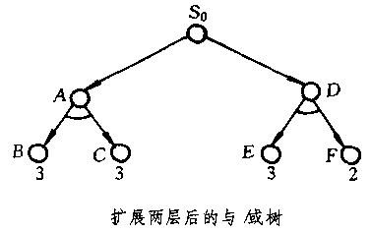
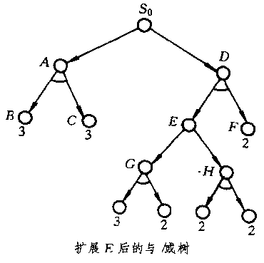
例：与/或树的有序搜索
例： 设与/或树初始节点为S₀，每次扩展两层，一层是“与”节点，一层是“或”节点。希望树生成时，采用和代价法，c(x, y_{i})=1。S₀扩展后得到如图所示与/或树，B，C，E，F用启发函数估算出的h值分别是：h(B)=3，h(C)=3，h(E)=3，h(F)=2
Step1：
h(A)=c(A, B)+h(B)+c(A, C)+h(C)
=(1+3)+(1+3)=8
h_{A}(S₀)=8+1=9
h(D)=7，h_{D}(S₀)=8
S₀的右子树是希望树
对希望树的端节点E扩展两层后得到的与/或树

Slide 29
例：与/或树的有序搜索
Step2：
h(G)=7 h(H)=6
h(E)=7 h(D)=11
h_{D}(S₀)=12
左子树代价：h_{A}(S₀)=9
S₀的左子树是希望树

Slide 30
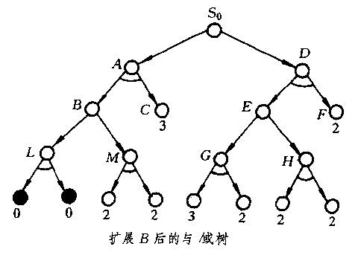
例：与/或树的有序搜索
Step3：
h(L)=2，h(M)=6，h(B)=3，h(A)=8，h_{A}(S₀)=9
终叶节点
L和B都是可解节点
C无法判断是否可解节点
A和S₀也无法判断

Slide 31
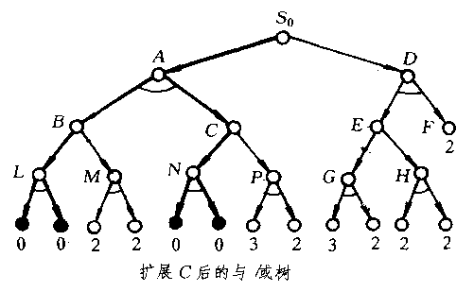
例：与/或树的有序搜索
Step4：扩展C
h(N)=2，h(P)=7，h(C)=3，h(A)=8，h_{A}(S₀)=9
N、C、B可解
A可解
S₀可解
最优解树
终叶节点

Slide 32
什么是博弈？
博弈一直是启发式搜索的一个重要应用领域，早在20世纪60年代就已经出现若干博弈系统，美国IBM公司的“深蓝”系统已达到了国际特级大师级的水平。
“二人零和、全信息、非偶然”是最简单的博弈：
对垒的A、B双方轮流采取行动，结果只有三种情况：A胜B败， A败B胜，双方和局；
对垒过程中，任何一方都了解当前及过去历史；
任何一方在采取行动前都要根据当前实际情况，进行得失分析，选取对自己最有利而对对方最不利的对策。

Slide 33
博弈树的形成
博弈过程中，设我方为A方，则可供A方选择的若干行动方案之间是“或”关系；
在A方行动方案基础上，B方也有若干个可供选择的行动方案，则这些方案对A方来说就是“与”关系。
如此，逐层扩展，并用图表示博弈过程，得到的就是一棵与/或树，描述博弈过程的与/或树被称为博弈树。

Slide 34
博弈树搜索的特点
博弈的初始格局是初始节点。
博弈树中，“或”节点和“与”节点是逐层交替出现的。自己一方扩展的节点之间是“或”关系，对方扩展的节点之间是“与”关系。双方轮流扩展节点。
所有能使自己一方获胜的终局都是本原问题，相应节点是可解节点；所有使对方获胜的终局都是不可解节点。
问题：如何从众多可供选择的行动方案中选出一个对自己有利的行动方案。
最常用的分析方法是极大极小分析法

Slide 35
极大极小分析法的基本思想
根据问题特性定义一个估价函数。考虑每一方案实施后，对方可能采取的所有行动，利用估价函数估算当前博弈树端节点得分（静态估值）。
利用端节点的估值推算其父节点得分（倒推值）。
  对“或”节点，为了选一个对自己最有利的方案，选其子节点中的最大得分作为父节点得分；
  对“与”节点，立足于最坏情况，选其子节点中的最小得分作为父节点得分。
具有较大倒推值的行动方案就是当前最好的行动方案。

Slide 36
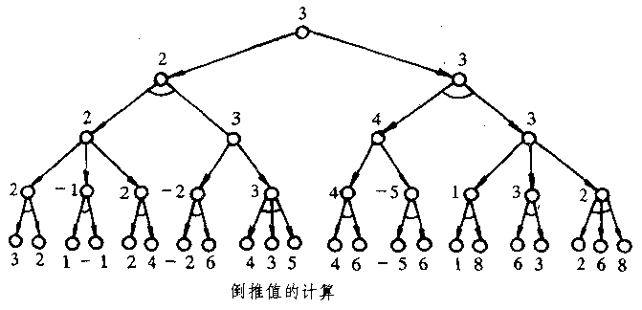
倒推值的计算
注意：由于完整的博弈树过于庞大，在博弈问题中，可行的方法是只生成一定深度的博弈树。

Slide 37
例：博弈树搜索——一字棋游戏
例：设有如图所示九个空格，A、B二人对奕，轮到谁走谁就往空格上放一只自己的棋子，最先使自己棋子构成三子一线的就获得胜利。
设A的棋子用“a”表示，B的棋子用“b”表示，A先走棋。
为了不生成太大的博弈树，假设每次仅扩展两层。
一字棋
对A方，设棋局为P，估价函数e(P)定义为 ：
若P是A必胜的棋局，则e(P)=+∞
若P是B必胜的棋局，则e(P)=-∞
若P是胜负未定的棋局，则e(P)=e(+P)-e(-P)
  e(+P)：P上可能使a三子成一线的数目。
  e(-P)：P上可能使b三子成一线的数目。
 | b
 | a
e(P) =3-1=2

Slide 38
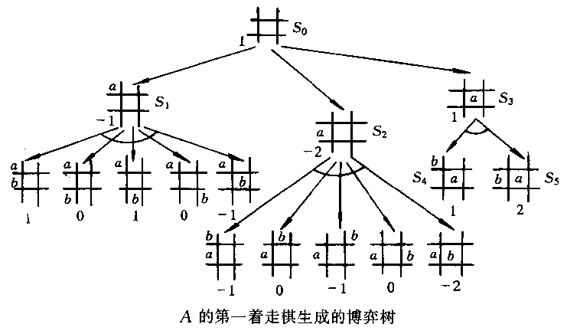
例：博弈树搜索——一字棋游戏
A的最佳走步
e(P)=e(+P)-e(-P)
=2-1=1
A走S₃后，B的最优选择是S₄，因为它的静态估值较小，对A不利。

Slide 39
极大极小法的缺点
首先，生成一定深度的博弈树。然后，对端节点进行估值，再计算上层节点的倒推值，效率较低。
分析可知：博弈树具有“与”、“或”节点逐层交替出现的特点，如能边生成节点边计算估值及倒推值，就有可能删去一些不必要的节点，从而减少搜索及计算的工作量。
α-β剪枝技术

Slide 40
什么是α-β剪枝技术？
边生成边计算，从而剪去某些分枝的技术。
对“与”节点，取当前子节点中最小倒推值作为它的倒推值上界，该值被称为β值。
对“或”节点，取当前子节点中最大倒推值作为它的倒推值下界，该值被称为α值。

Slide 41
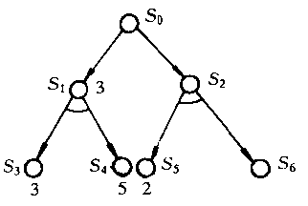
例：α-β剪枝技术
例：设按每次生成两层的原则得到如图所示博弈树。各端节点估值如图所示，其中S₆的估值还没有计算出。
由S₃、S₄的估值得到S_{l}的倒推值为3。
设S₆的估值≥2，则S₂的倒推值为2，此时，S₀的倒推值为3。
设S₆的估值<2，则S₂的倒推值<2，此时，S₀的倒推值也为3。
结论：虽然S₆的估值还没有计算出，但不影响对上层节点倒推值的推算，这表示这个分枝可以从博弈树中删去。

Slide 42
α-β剪枝技术的一般规律
α剪枝
对“或”节点x，如果x的α值不能降低其父节点的β值，则对x以下的分枝可停止搜索，并使x的倒推值为α。这种剪枝称为α剪枝。
β剪枝
对“与”节点x，如果x的β值不能升高其父节点的α值，则对x以下的分枝可停止搜索，并使x的倒推值为β。这种剪枝称为β剪枝。

Slide 43

So
≥2
≤2
A B
≤1
≥2
≥5
≥1
C
D
E
* *
2
F
≤1
G
≤- 2
H
5
I
*
≤1
J
K
≤- 5
L M N P Q R S T U
2 8 4 1 * -2 * 5 9 1 * -5 *
L
M
F
N
P
Q
R
G
G
*
C
H
H
H
*
I
S
A
D
D
D
D
D
*
*
S₀
B
B
B
B
B
B
B
B

